Slide 1
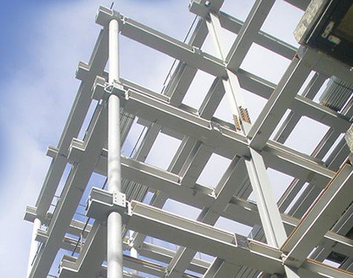
جزئيات تقويت سازه هاي فولادي
تقويت موضعي يا تقويت اعضا
تقويت تيرهاي فولادي
تقويت با زره فولادي
تقويت براي خمش
تقويت براي برش
تقويت با زره بتن آرمه
پيش تنيدگي خارجي
تقويت اعضا
تقويت تير
تقويت ستون
تقويت اتصال
تقويت ستونهاي فولادي
زره فولادي
زره بتن آرمه
روش هاي تقويت اعضا
زره بتني
زره فولادي
پيش تنيدگي خارجي
تقويت اتصالات
اتصالات صلب تير به ستون
وصله ستونها
وصله تيرها
تقويت سيستم

Slide 2
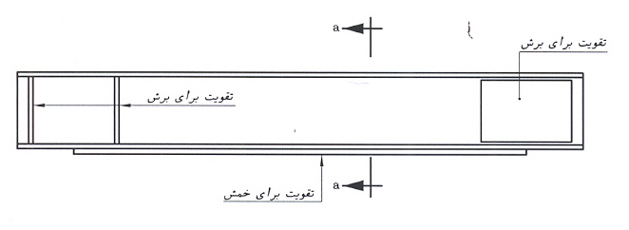
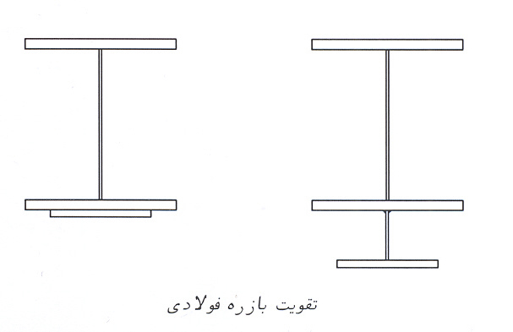
تقويت با زره فولادي
تقويت براي خمش
تقويت براي برش
تقويت با زره بتن آرمه
پيش تنيدگي خارجي
تقويت تيرهاي فولادي
تقويت با زره فولادي
تقويت براي خمش
تقويت براي برش
تقويت با زره فولادي

Slide 3
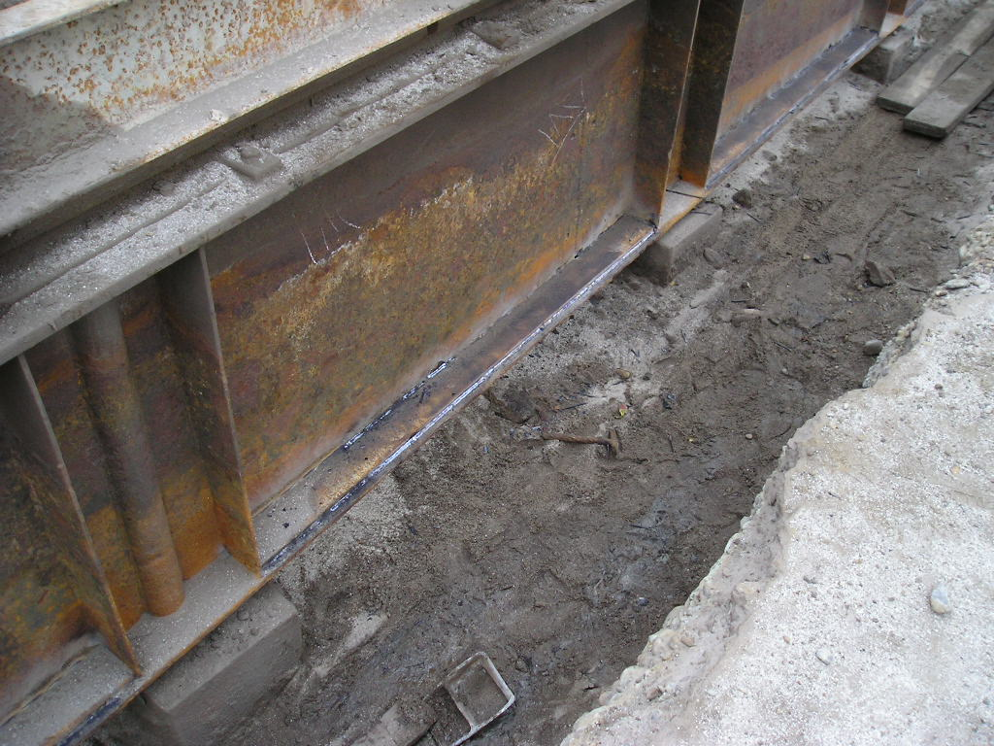
تقويت با زره فولادي

Slide 4
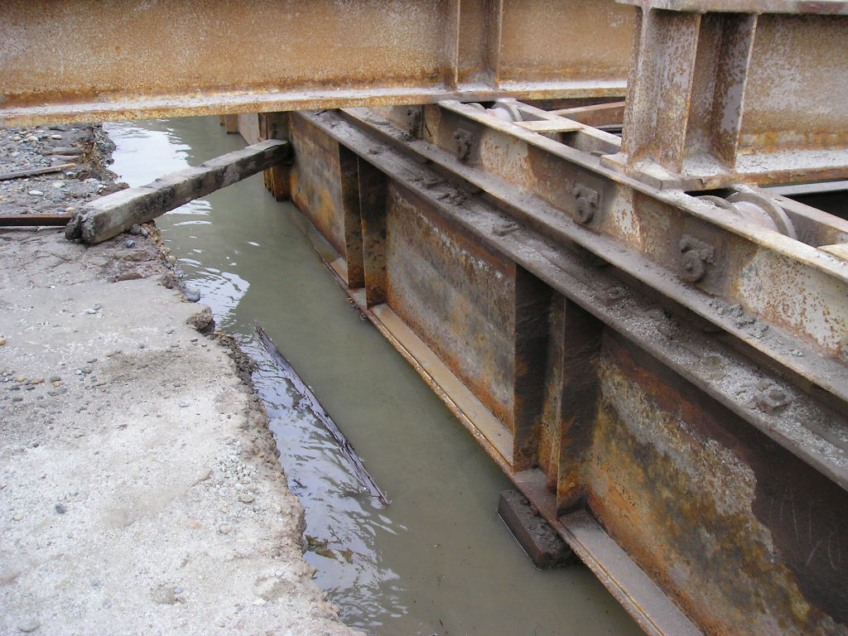
تقويت با زره فولادي

Slide 5
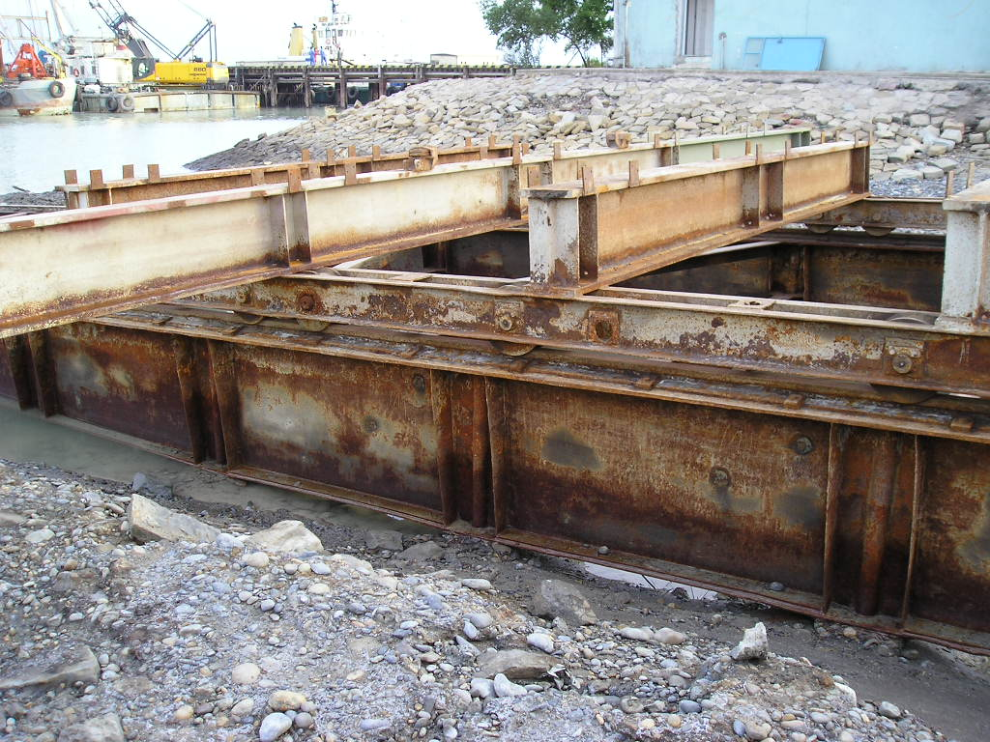
تقويت با زره فولادي

Slide 6
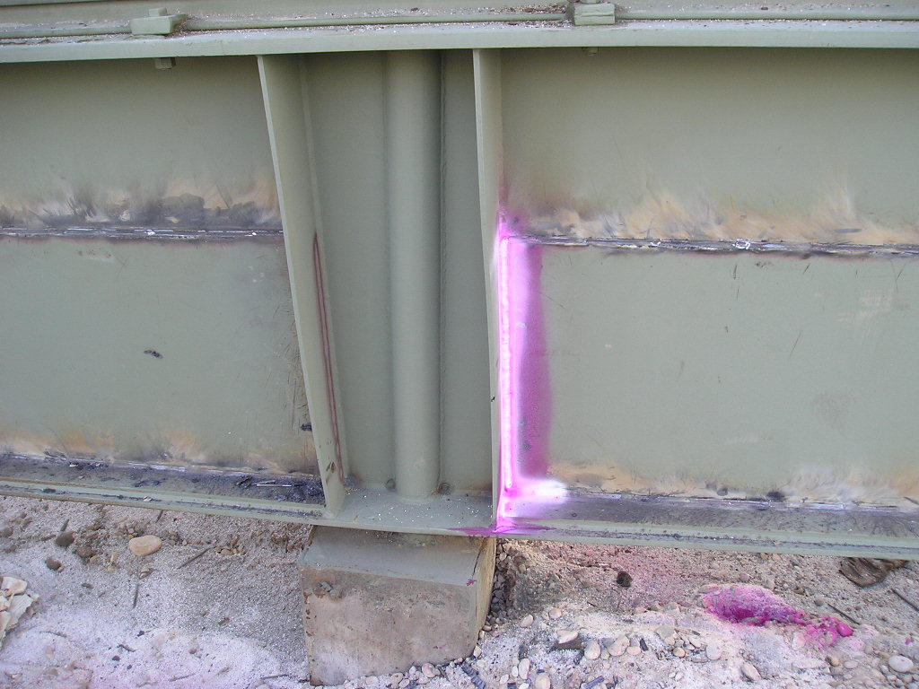
تقويت با زره فولادي

Slide 7
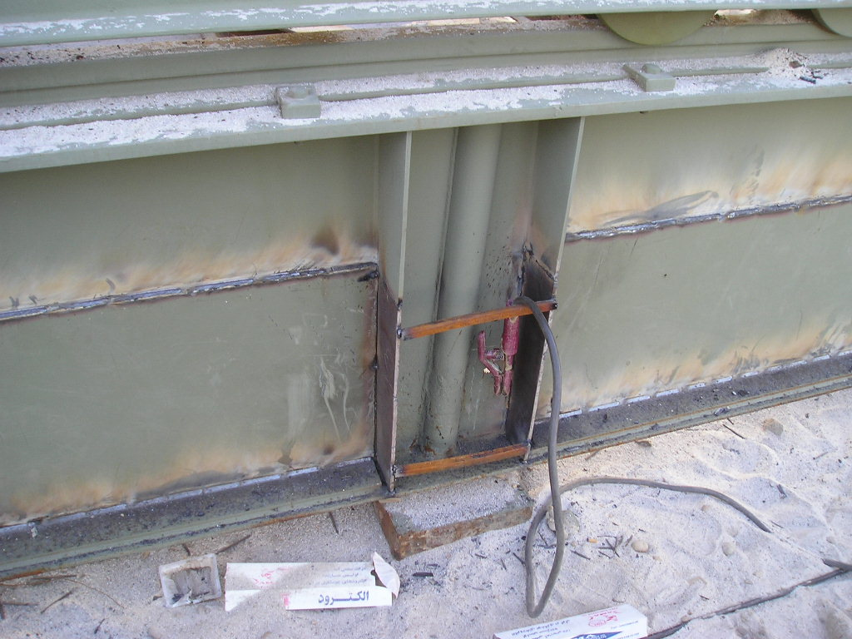
تقويت با زره فولادي

Slide 8
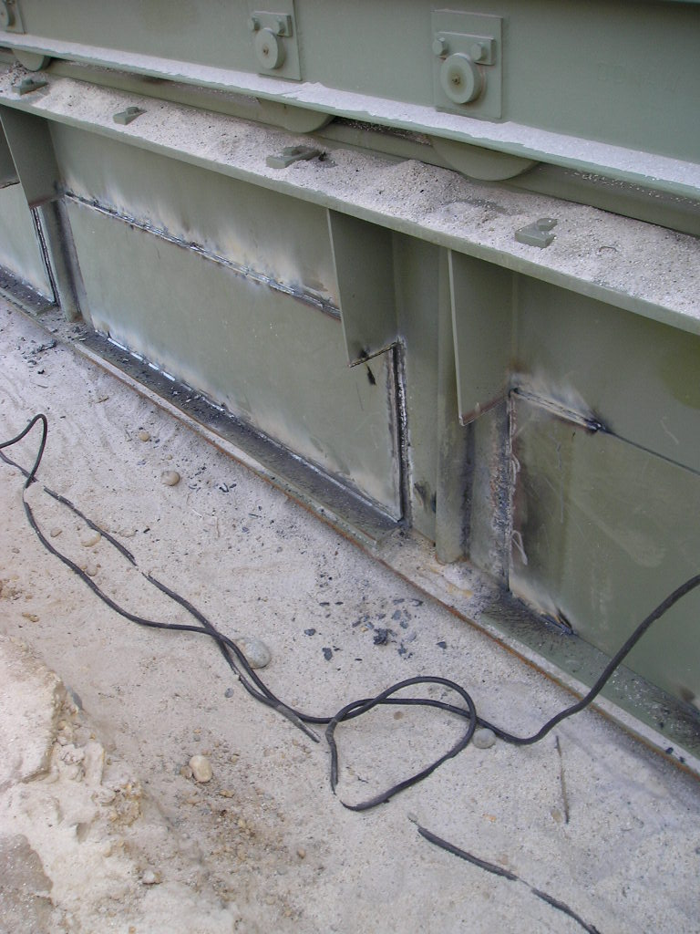
تقويت با زره فولادي

Slide 9
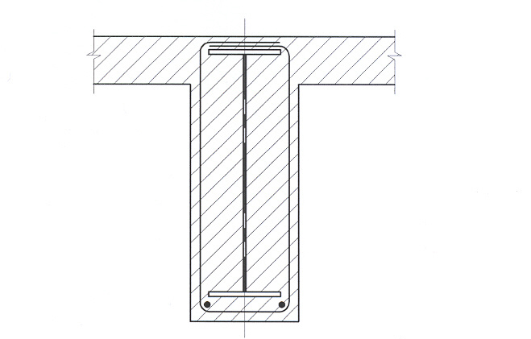
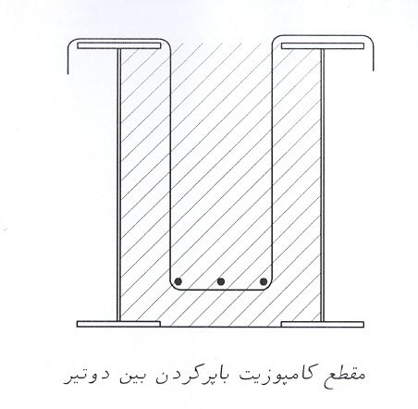
تقويت با زره فولادي
تقويت براي خمش
تقويت براي برش
تقويت با زره بتن آرمه
پيش تنيدگي خارجي
تقويت تيرهاي فولادي
تقويت با زره بتن آرمه
با پر کردن بین دو تیر
با محیط کردن تیر

Slide 10
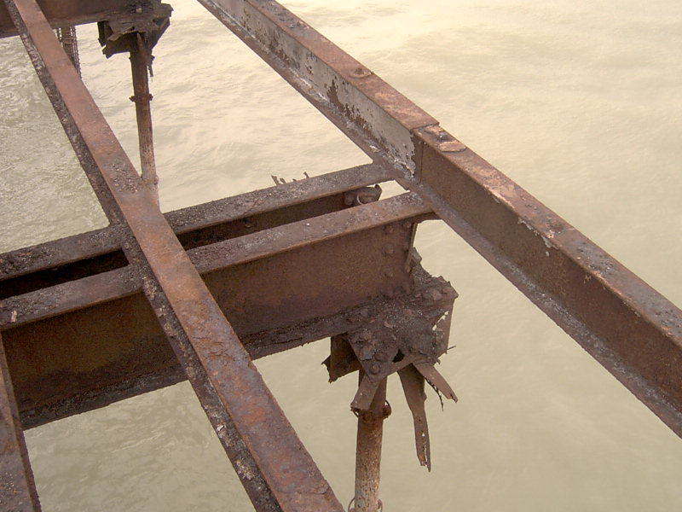
تقويت تیر با زره بتن آرمه

Slide 11
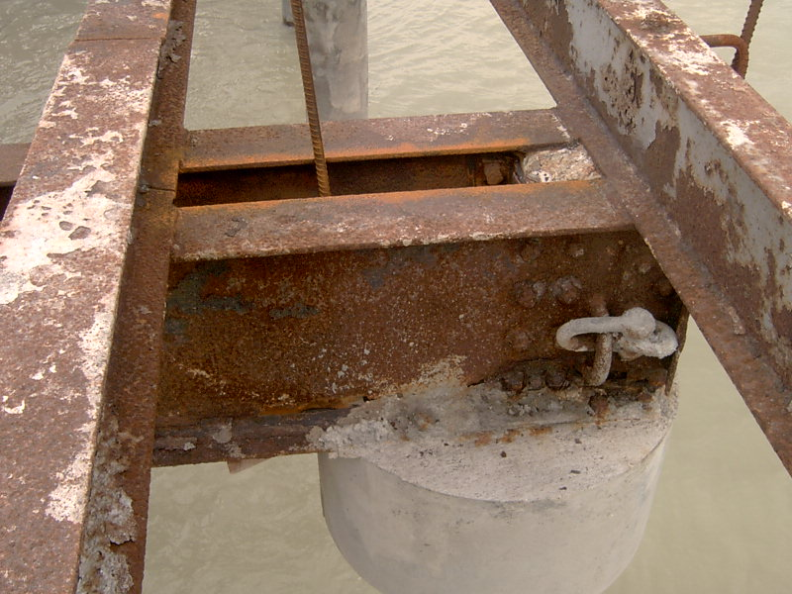
تقويت تیر با زره بتن آرمه

Slide 12
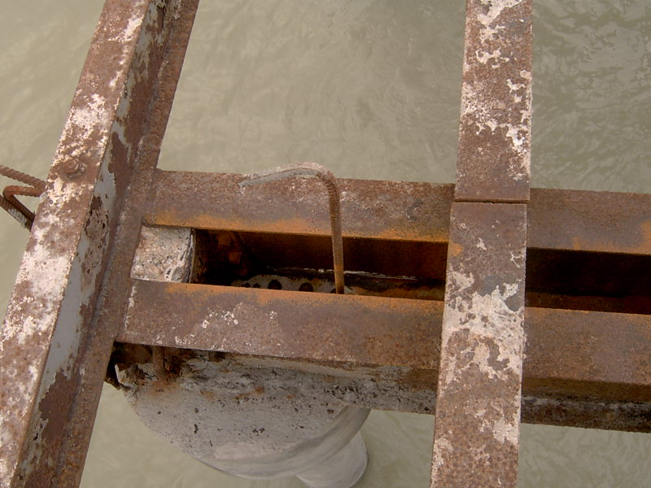
تقويت تیر با زره بتن آرمه

Slide 13
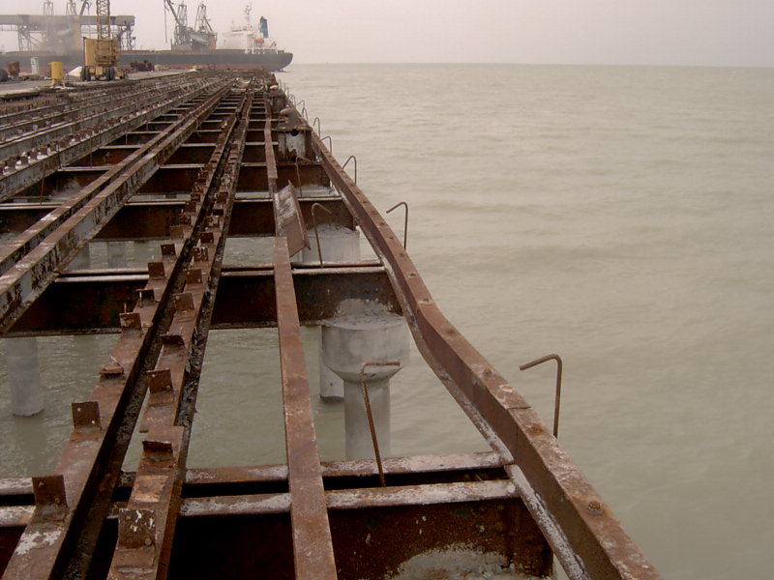
تقويت تیر با زره بتن آرمه

Slide 14
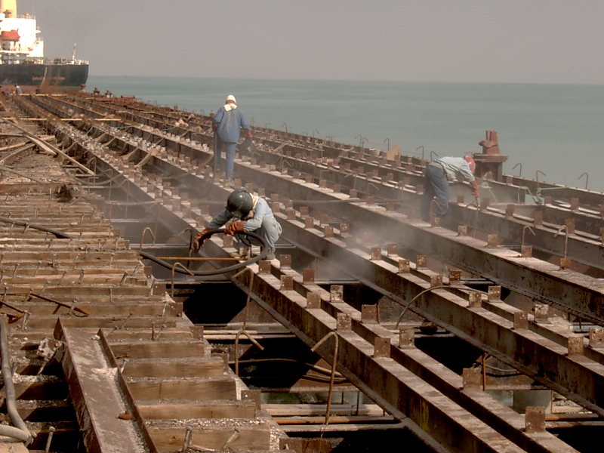
تقويت تیر با زره بتن آرمه

Slide 15
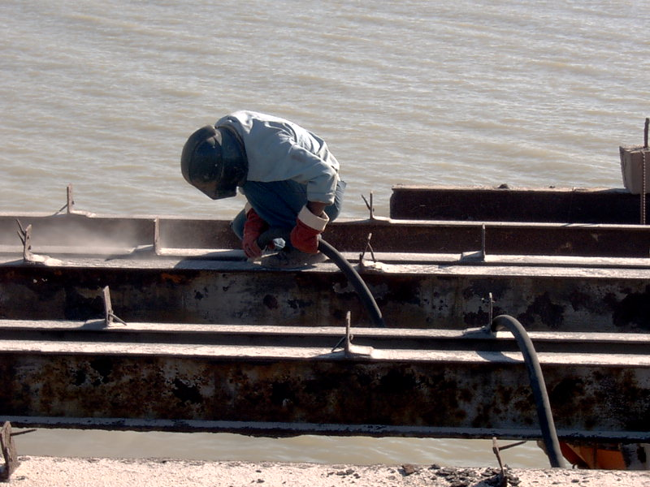
تقويت تیر با زره بتن آرمه

Slide 16
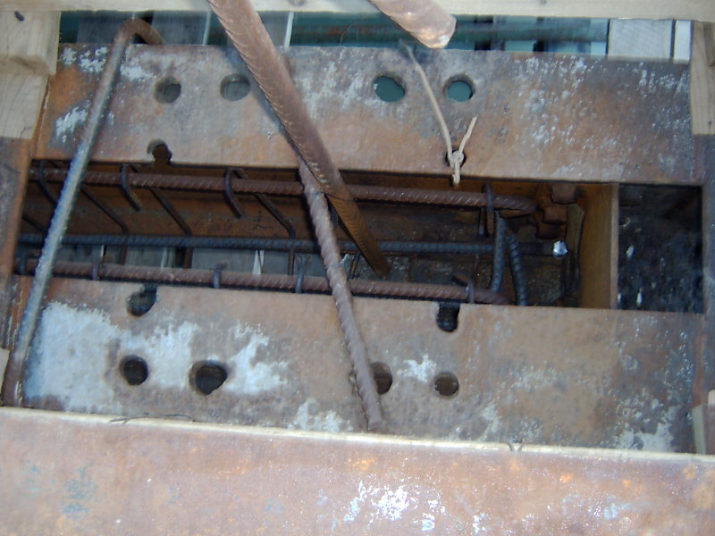
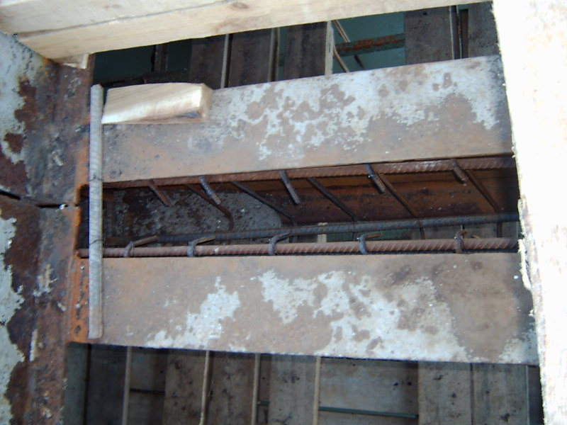
تقويت تیر با زره بتن آرمه

Slide 17
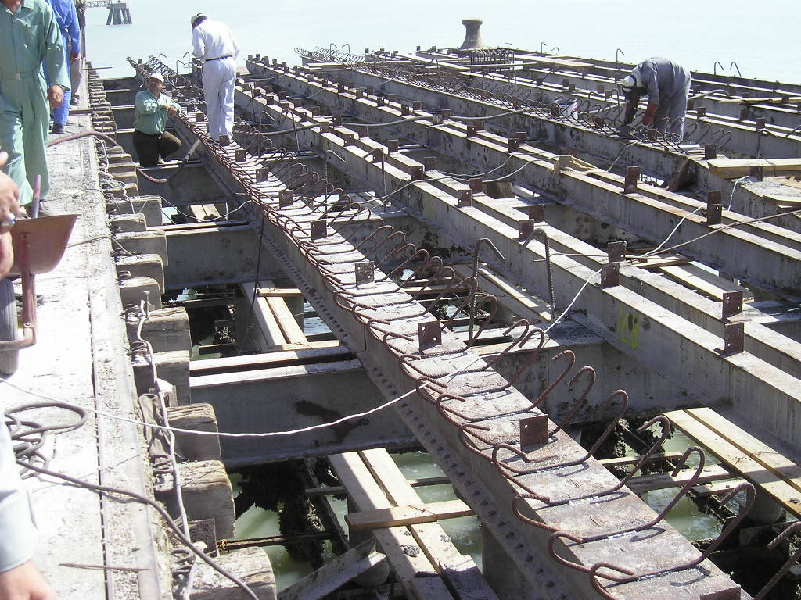
تقويت تیر با زره بتن آرمه

Slide 18
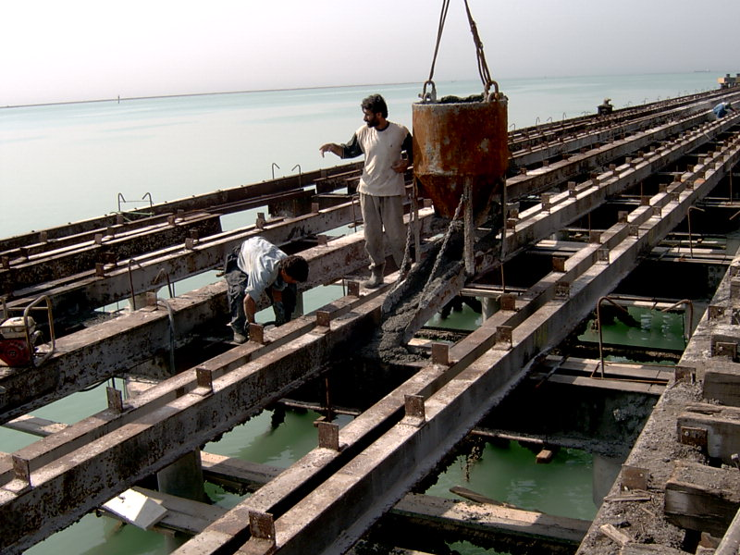
تقويت تیر با زره بتن آرمه

Slide 19
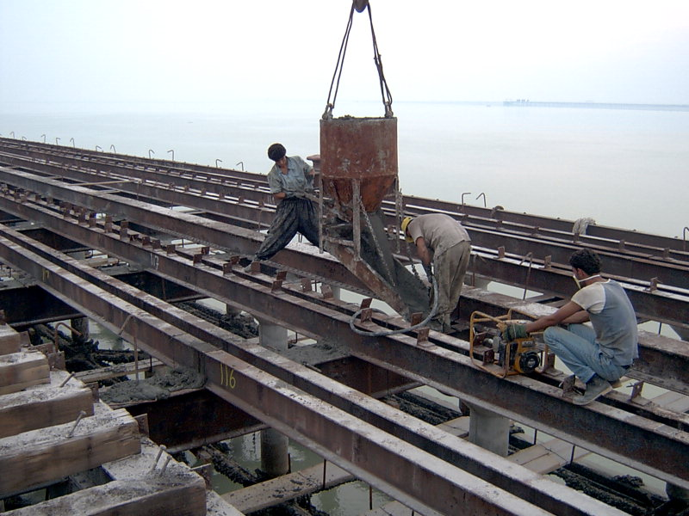
تقويت تیر با زره بتن آرمه

Slide 20
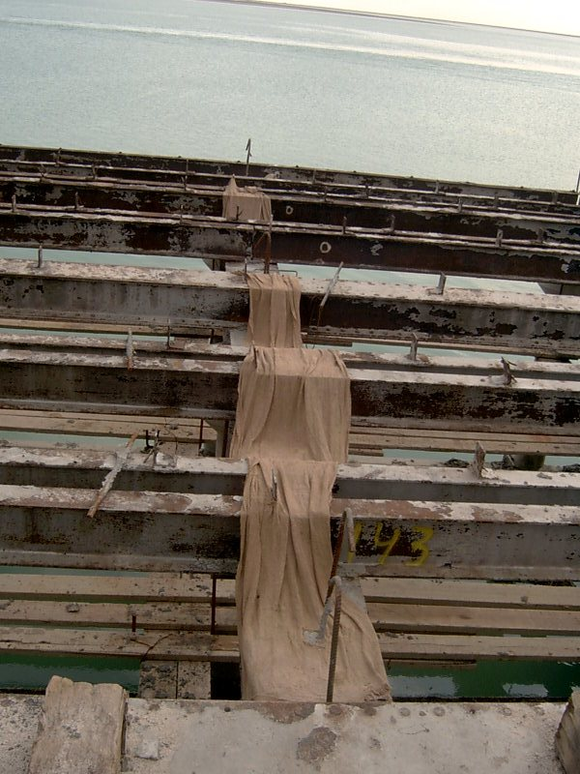
تقويت تیر با زره بتن آرمه

Slide 21
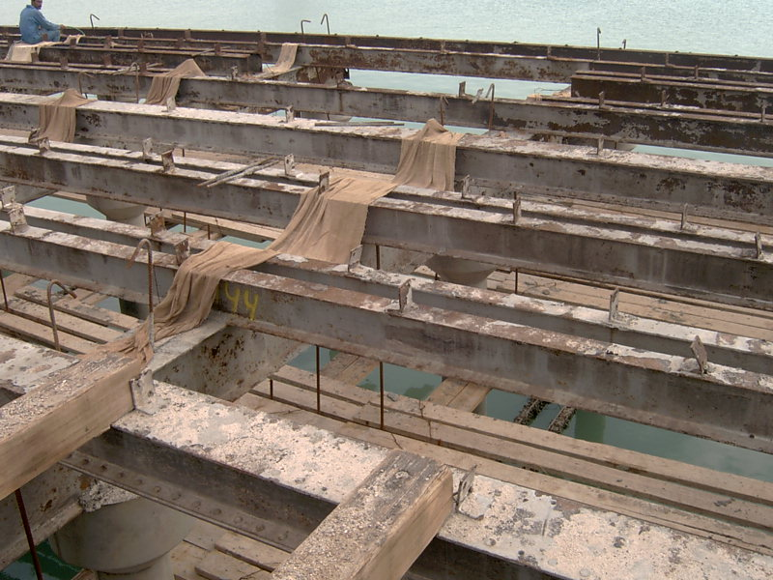
تقويت تیر با زره بتن آرمه

Slide 22
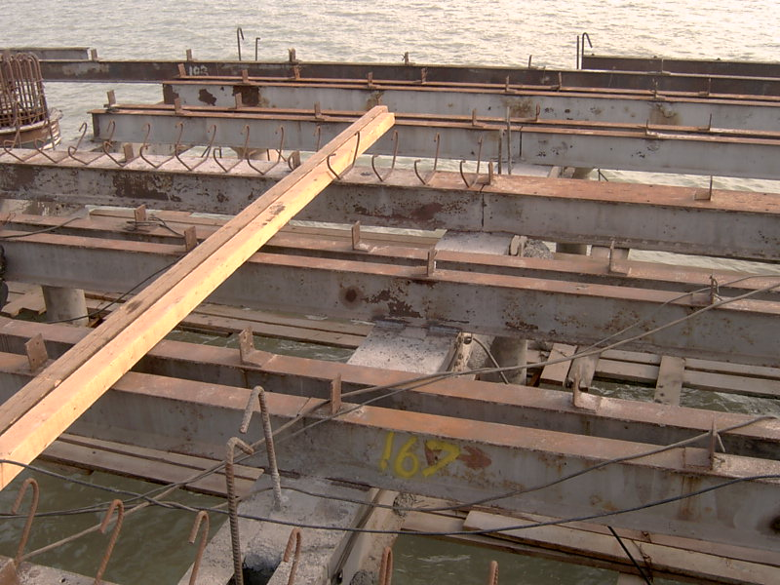
تقويت تیر با زره بتن آرمه

Slide 23
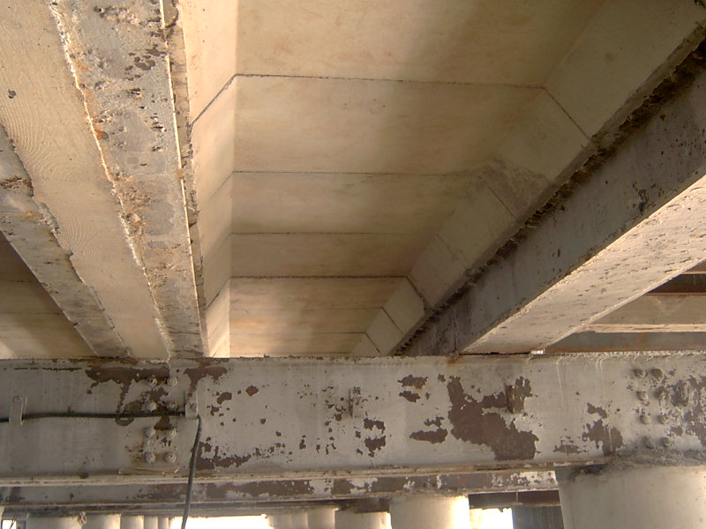
تقويت تیر با زره بتن آرمه

Slide 24
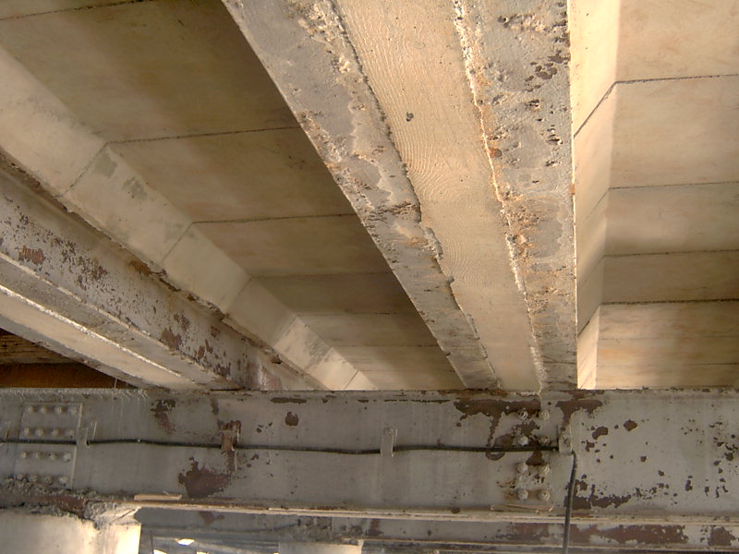
تقويت تیر با زره بتن آرمه

Slide 25
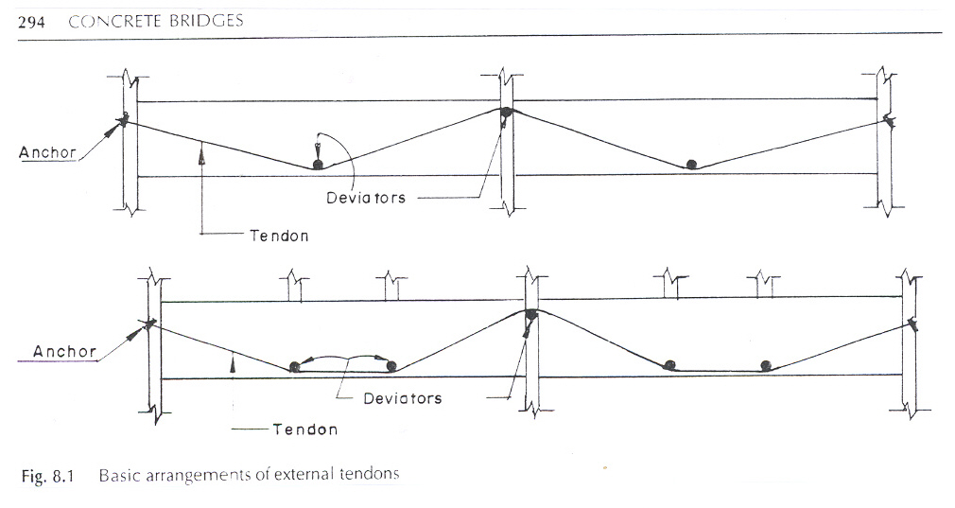
تقويت با زره فولادي
تقويت براي خمش
تقويت براي برش
تقويت با زره بتن آرمه
پيش تنيدگي خارجي
تقويت تيرهاي فولادي
تقويت با پيش تنيدگي

Slide 26
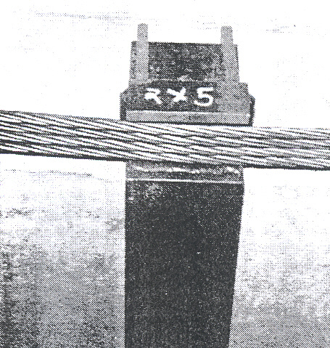
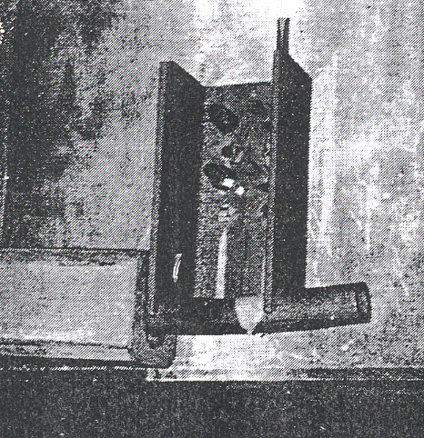
تقويت با پيش تنيدگي

Slide 27
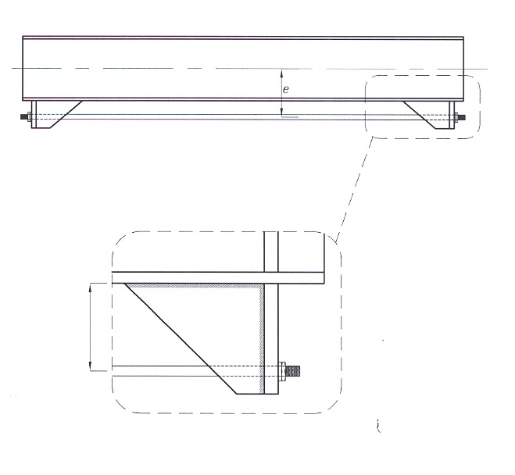
تقويت به روش پيش تنيدگي
با پيش تنيدگي خارجي مي توان تنش ها را به مقدار مجاز كاهش داد و تغيير شكل را بهبود بخشيد

Slide 28
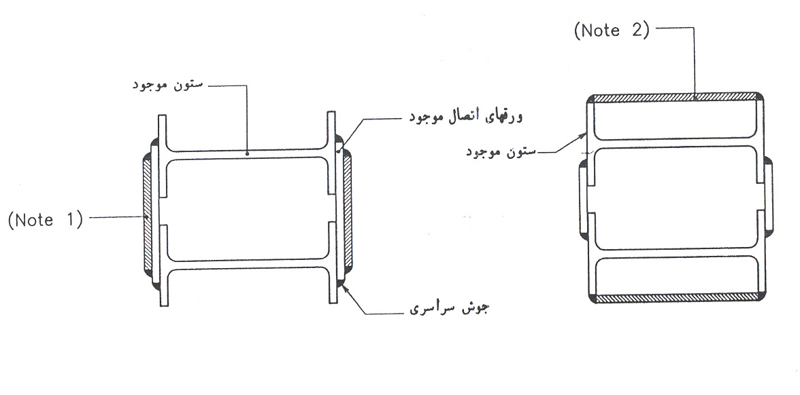
تقويت ستونهاي فولادي
زره فولادي
زره بتن آرمه
زره فولادي

Slide 29
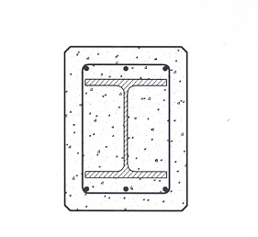
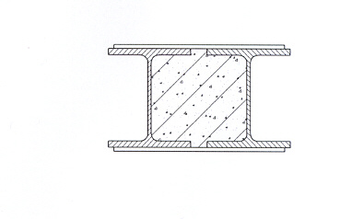
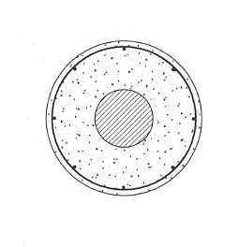
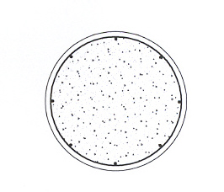
تقويت ستونهاي فولادي
زره فولادي
زره بتن آرمه
زره بتن آرمه

Slide 30
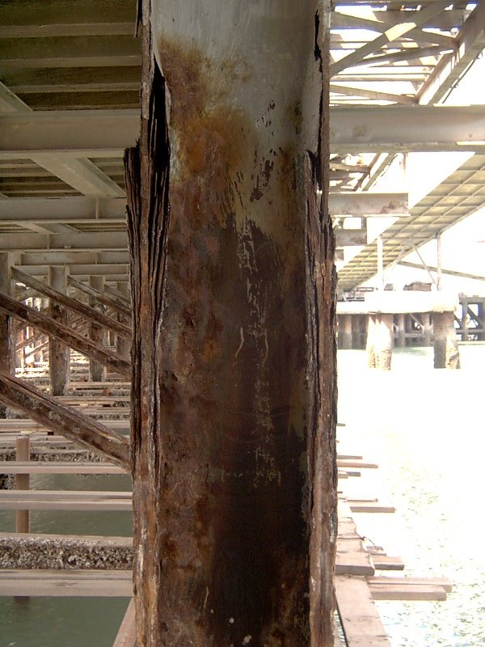
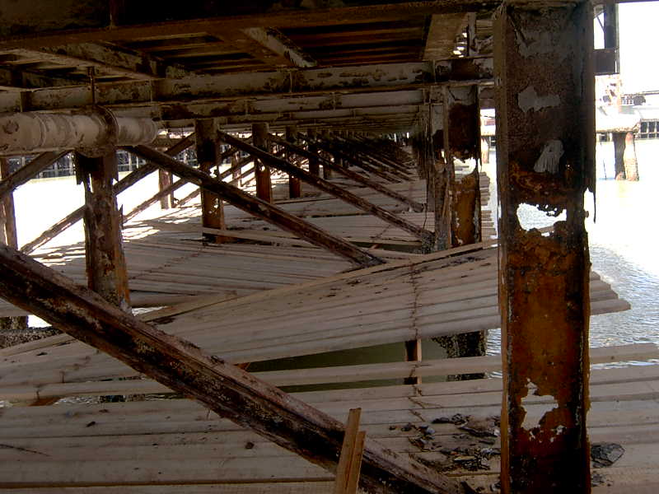
تقويت ستونهاي فولادي

Slide 31
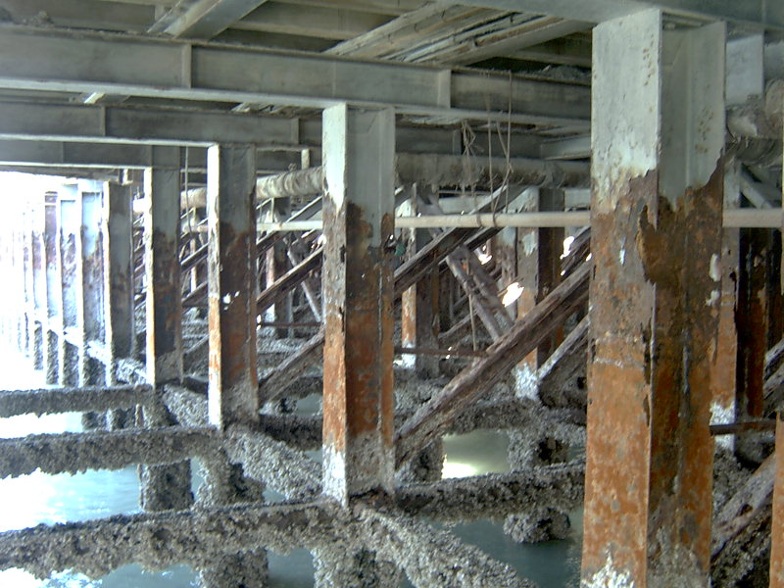
تقويت ستونهاي فولادي

Slide 32
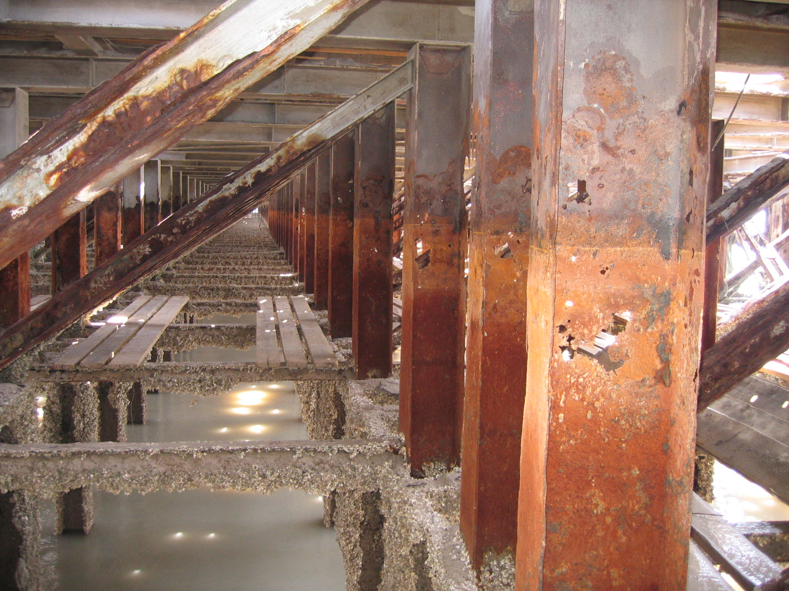
تقويت ستونهاي فولادي

Slide 33
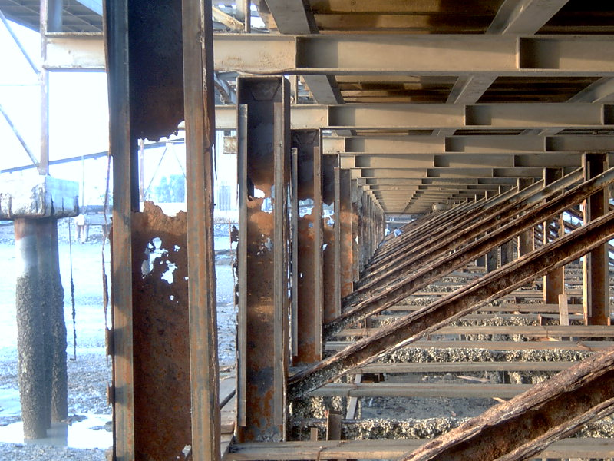
تقويت ستونهاي فولادي

Slide 34
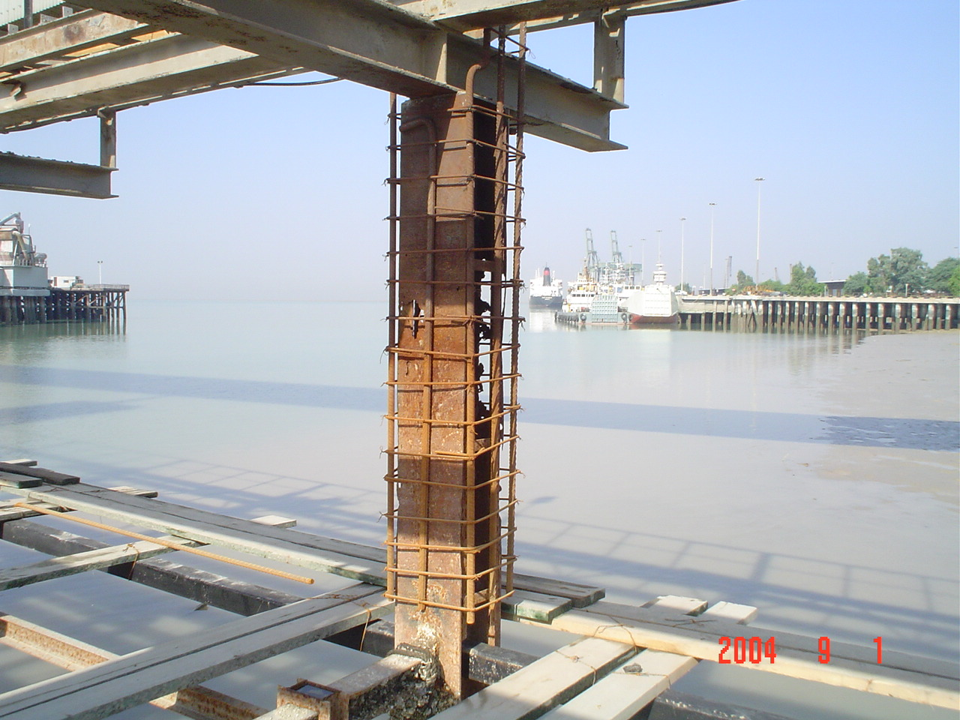
تقويت ستونهاي فولادي

Slide 35
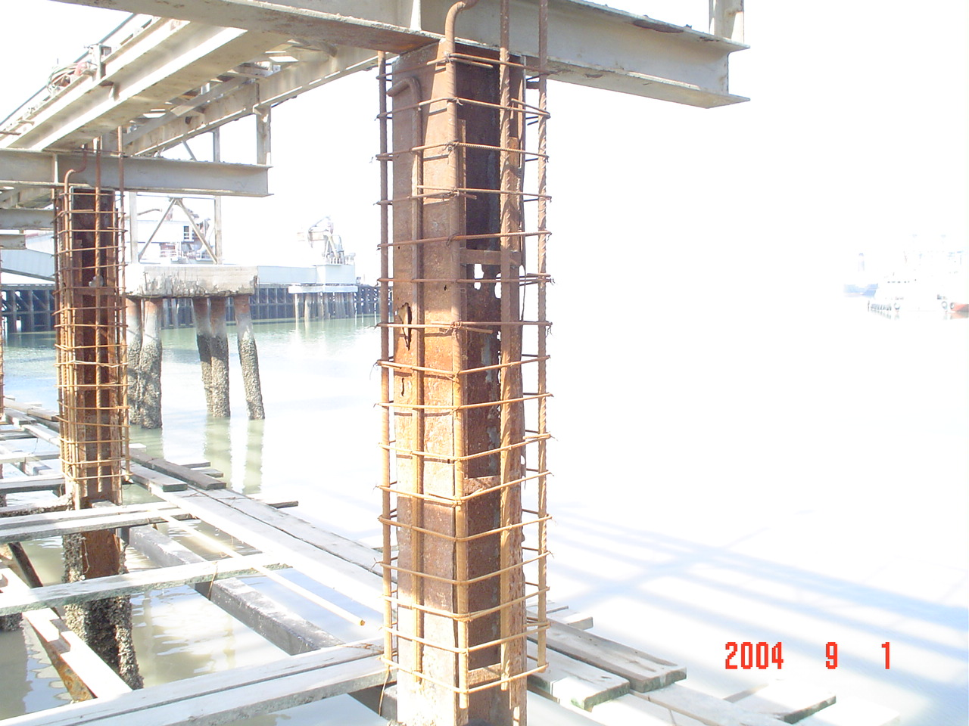
تقويت ستونهاي فولادي

Slide 36
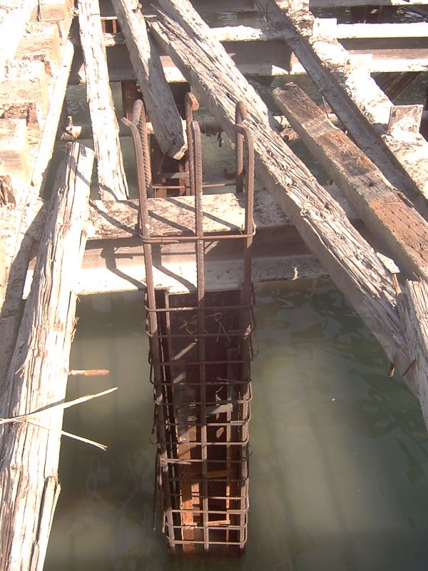
تقويت ستونهاي فولادي

Slide 37
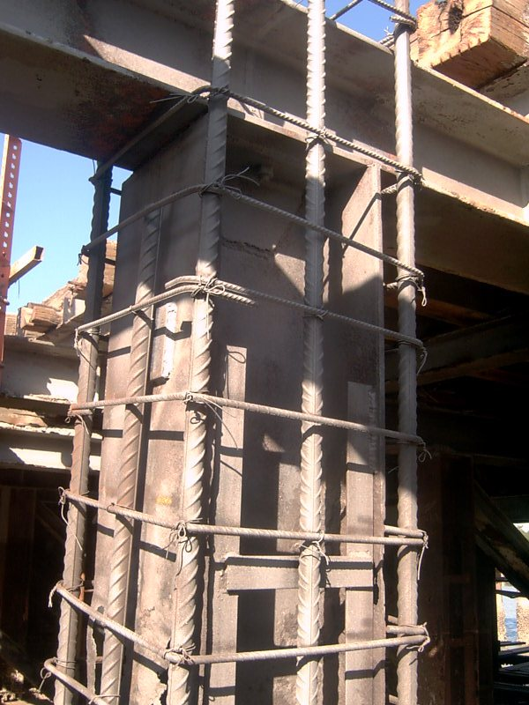
تقويت ستونهاي فولادي

Slide 38
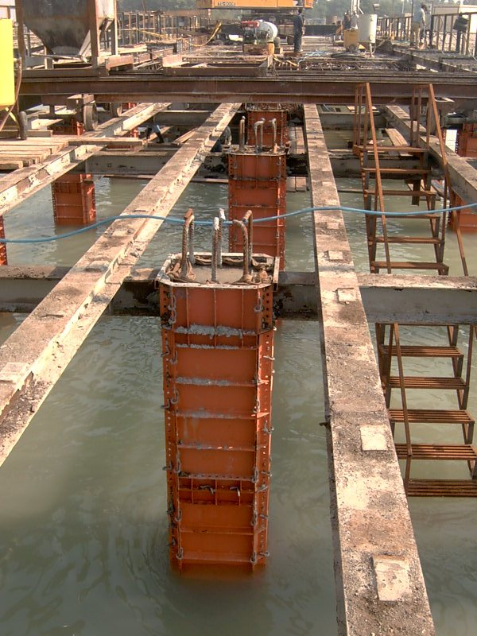
تقويت ستونهاي فولادي

Slide 39
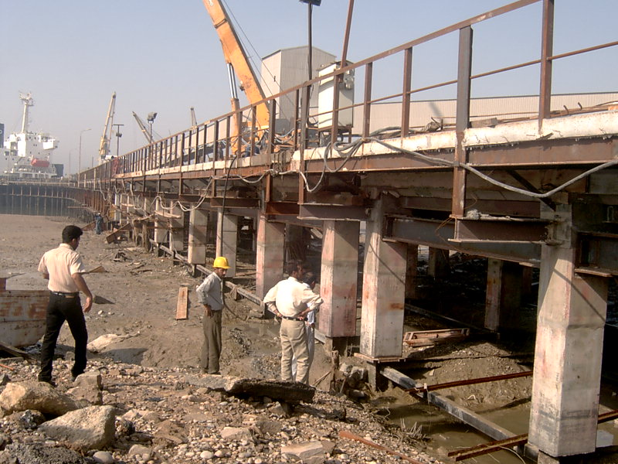
تقويت ستونهاي فولادي

Slide 40
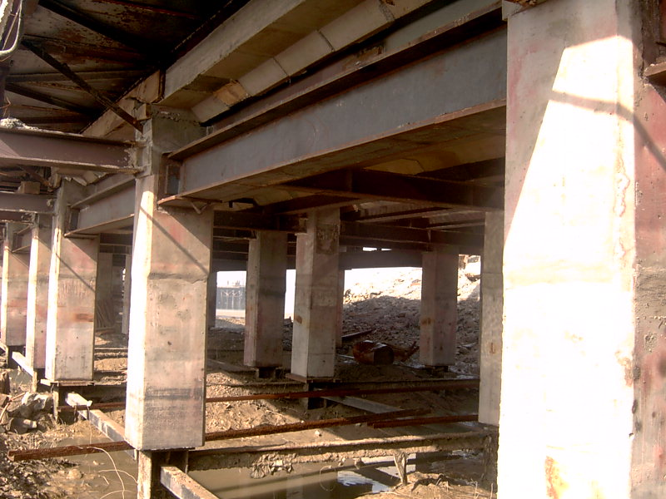
تقويت ستونهاي فولادي

Slide 41
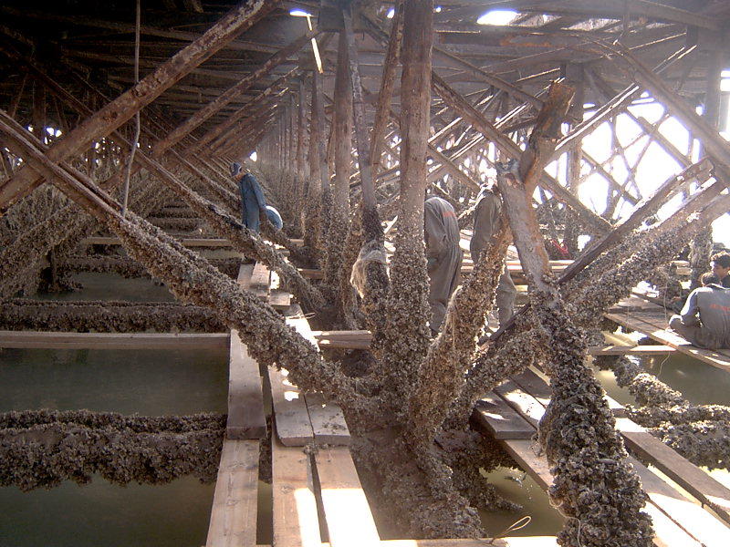
تقويت ستونهاي فولادي

Slide 42
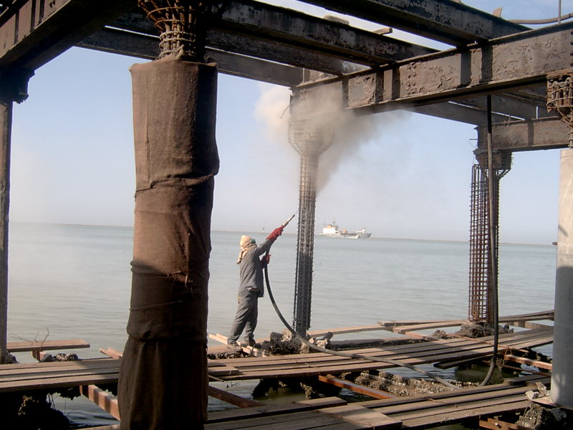
تقويت ستونهاي فولادي

Slide 43
تقويت ستونهاي فولادي

Slide 44
تقويت ستونهاي فولادي

Slide 45
تقويت ستونهاي فولادي

Slide 46
تقويت ستونهاي فولادي

Slide 47
تقويت ستونهاي فولادي

Slide 48
تقويت ستونهاي فولادي

Slide 49
تقويت ستونهاي فولادي

Slide 50
تقويت ستونهاي فولادي

Slide 51
تقويت ستونهاي فولادي

Slide 52
تقويت ستونهاي فولادي

Slide 53
تقويت ستونهاي فولادي

Slide 54
تقويت ستونهاي فولادي

Slide 55
تقويت ستونهاي فولادي

Slide 56
تقويت ستونهاي فولادي

Slide 57
تقويت ستونهاي فولادي

Slide 58
تقويت ستونهاي فولادي

Slide 59
تقويت اتصالات
اتصالات صلب تير به ستون
وصله ستونها
وصله تيرها
انوع صدمات وارد بر ساختمانهاي فولادي
گسيختگي ناشي از كمانش اعضا و اتصالات بادبندها در قابهاي فولادي مهاربندي شده
گسيختگي صفحات ژاي ستون و ميل مهارها در قابهاي مهاربندي شده و قاب هاي خمشي
گسيختگي هاي اتصالات جوشي تير به ستون در قابهاي خمشي

Slide 60
تشريح گسيختگي اتصالات
گسیختگی فلز جوش ( در مواقعی همراه با گسیختگی فلز مبنای بال تیر )
گسیختگی فلز جوش در فصل مشترک آن با بال ستون و کنده شدن فلز مبنا از بال ستون مشابه گسیختگی نوع 2، ولی به صورت ناقص . ترک در زیر سطح فلز مبنا ایجاد شده و تا جوش بال تیر بالا می اید . ظهور ترک در سطح بالاتر از بال تیر هم محتمل است .
ترک خوردگی در ضخامت بال ستون ، نقطه شروع آن بالای جوش گوشه تحتانی در راستای ورق یکسره کننده بوده و در تمام ضخامت بال ستون گسترش می یابد . ترک ها در جان تیر توزیع نمی شوند . در مواقعی منشا ترک ها ،ریشه جوش بال تیر است .
ترک خوردگی در ضخامت بال ستون ، نقطه شروع آن بالای جوش گوشه تحتانی در راستای ورق یکسره کننده بوده و در جان تیر و یا ورق مضاعف کننده نیز گسترش می یابد . ترک در تمام ضخامت بال ستون تسری دارد و در مواقعی منشا ان ریشه جوش بال تیر است .
ترک در ورق بریشگیر تیر و در راستای سوراخ پیچ ها.
ترک در ورق برشگیر تیر و در انتهای جوش گوشه .

Slide 61
گسيختگي اتصالات

Slide 62
شکل های مختلف گسیختگی اتصالات

Slide 63
علل محتمل گسيختگي
تنش هاي پس ماند در جوش بال به جان
تنش هاي بيش از حد در جوش هاي بال به جان به علت وقوع لنگر تسليم M_{P} در تير
وجود ناپيوستگي در جوش بال تحتاني و جنس تفاله هاي جوشكاري در آن
تمركز تنش ناشي از ورق پشت بند تحتاني
گسترش ترک
شمایی از فلز گداخته شده در جوش نفوذی کامل

Slide 64
شيوه هاي مرمت اتصالات
شیوه مرمت و مفاهیم جدید طراحی با استفاده از ورق پوشش مستطیلی

Slide 65
شيوه هاي مرمت اتصالات
شیوه مرمت و مفاهیم جدید طراحی با استفاده از ورق تقویت کننده قائم

Slide 66
شيوه هاي مرمت اتصالات
شیوه مرمت و مفاهیم جدید طراحی با استفاده از ورق تقویتی ماهیچه ای

Slide 67
وضعیت جوش اتصالات قبل از اجرای طرح تقویت و بهسازی

Slide 68
وضعیت جوش اتصالات بعد از اجرای طرح تقویت و بهسازی

Slide 69
وضعیت جوش اتصالات بعد از اجرای طرح تقویت و بهسازی

Slide 70
بازرس جوش در حال اندازه گیری ابعاد جوش

Slide 71
تقويت اتصالات
اتصالات صلب تير به ستون
وصله ستونها
وصله تيرها
وصله ستونها

Slide 72
وصله ستونها

Slide 73
وصله ستونها

Slide 74
وصله ستونها

Slide 75
وصله ستونها

Slide 76
تقويت سيستم
استراتژي بهسازي
استراتژي بهسازي ره‎يافت پايه براي بهبود عملكرد سازه‎اي
و كاهش خطر لرزه‎اي تا تراز معين و قابل قبول مي‎شود.
استراتژي بهسازي شامل استراتژي فني و استراتژي مديريت است:
استراتژي فني
افزايش سختي جانبي ساختمان
افزايش مقاومت جانبي
افزايش ظرفيت شكل‎پذيري
افزايش استهلاك انرژي
كنترل ارتعاشات منتقله از زمين (كاهش تقاضا)
تكميل سيستم (تكميل جزئيات)
استراتژي مديريت
تغييركاربري
كاهش تعداد طبقات
تخريب ساختمان
بهسازي در حين بهره‎برداري يا تعطيل ساختمان

Slide 77
عوامل تاثيرگذار بر استراتژي بهسازي
اهداف عملكردي
هزينه
زمان‎بندي تعمير
حفظ آثار باستاني – حفظ وضعيت معماري
استراتژي بهسازي و سيستم بهسازي
سيستم‎بهسازي يعني روش رسيدن به استراتژي بهسازي، مثل افزودن ديوار برشي، افزودن بادبند.
درسيستم بهسازي بايدبه سازگاري‎تغييرشكل بين‎سازه موجودوسيستم انتخابي توجه شود.
بعنوان‎مثال‎درشكل پ، سازگاري‎تغييرشكل‎نسبت‎به‎سيستم‎ب بهترتامين‎مي‎شود.
عوامل پايه موثر بر سيستم مقاوم جانبي
جرم ساختمان
سختي جانبي ساختمان
مقاومت جانبي ساختمان
ميرايي ساختمان (استهلاك انرژي)
هندسه ساختمان
ظرفيت شكل‎پذيري اجزاي ساختمان

Slide 78
تغييرمشخصات لرزه‎اي ساختمان
افزودن بادبند و ديواربرشي باعث افزايش مقاومت و سختي مي‎شود.
افزودن سيستم‎هاي مستهلك كننده باعث افزايش ميرايي مي‎شود.
جداسازي لرزه‎اي باعث تغيير مشخصه لرزه‎اي مي‎شود.
دورپيچ كردن پليمري باعث افزايش خواص شكل‎پذيري ساختمان مي‎گردد.
اضافه کردن بادبند ضبدری یا 7 یا 8 یا برون محور
اضافه کردن دیوار برشی

